Slide 1

KRIZOVÝ MANAGEMENT: REAKCE NA MIMOŘÁDNÉ SITUACE V ČR
Kryštof Plavka
Bezpečnostní management

Slide 2
VYMEZENÍ ZÁKLADNÍCH POJMŮ
Krizový management = systém řízení krizových situací Mimořádná událost (MU) Krizová situace Krizový stav Krizové opatření
Notes:
1. Mimořádná událost (MU):
„Mimořádná událost je definována zákonem č. 239/2000 Sb. o integrovaném záchranném systému.
Jde o škodlivé působení sil a jevů způsobené přírodními vlivy, haváriemi nebo činností člověka, které ohrožují život, zdraví, majetek nebo životní prostředí, a vyžadují zásah složek integrovaného záchranného systému.“
2. Krizová situace:
„Krizová situace je definována v zákoně č. 240/2000 Sb., o krizovém řízení.
Je to mimořádná událost, která dosáhla takového rozsahu, že vyžaduje vyhlášení krizového stavu a zavedení zvláštních opatření.
Tedy každá krizová situace je mimořádná událost, ale ne každá mimořádná událost je krizová situace.“
3. Krizový stav:
„Krizový stav je právní režim, který umožňuje státu nebo kraji zavádět mimořádná opatření.
Rozlišujeme čtyři krizové stavy: stav nebezpečí, nouzový stav, stav ohrožení státu a válečný stav. o nich budu mluvit v dalších slidech.“
4. Krizové opatření:
„Krizová opatření jsou konkrétní opatření, která mohou být uplatněna během krizového stavu.
Patří sem například evakuace, zákaz vstupu na určité území, zákaz shromažďování nebo pracovní povinnost.

Slide 3
PRÁVNÍ RÁMEC A SUBJEKTY KRIZOVÉHO ŘÍZENÍ V ČR
Právní rámec krizového řízení: Zákon č. 240/2000 Sb. (krizový zákon) Zákon č. 239/2000 Sb. (o integrovaném záchranném systému) Ústavní zákon č. 110/1998 Sb. (o bezpečnosti ČR)
Subjekty krizového řízení: Vláda ČR, Ústřední krizový štáb Ministerstva a jiné správní úřady Kraje, obce s rozšířenou působností Bezpečnostní rady a krizové štáby Integrovaný záchranný systém (IZS)
Notes:
Právní rámec:
„Základním zákonem je zákon č. 240/2000 Sb., tzv. krizový zákon. Ten upravuje vyhlašování krizových stavů, působnost orgánů veřejné moci v krizových situacích a přijímání krizových opatření.
Dále je to zákon č. 239/2000 Sb., o integrovaném záchranném systému, který definuje činnost IZS při mimořádných událostech.
Třetím klíčovým dokumentem je ústavní zákon č. 110/1998 Sb., o bezpečnosti České republiky, který řeší obranu státu, nouzová opatření a fungování bezpečnostního systému státu v mimořádných stavech.“
Subjekty krizového řízení:
**„Na nejvyšší úrovni stojí vláda ČR, která rozhoduje o vyhlášení nouzového stavu nebo stavu ohrožení státu. V případě potřeby zřizuje Ústřední krizový štáb, který řídí koordinaci opatření.
Každé ministerstvo a ústřední správní úřad má podle krizového zákona odpovědnost za přípravu a řešení krizových situací ve své působnosti – např. ministerstvo zdravotnictví v případě pandemie.
Na regionální úrovni mají zásadní roli kraje a obce s rozšířenou působností – ty zajišťují krizové řízení na svém území a organizují například evakuaci, humanitární pomoc nebo varování obyvatelstva.
Podpůrným a koordinačním článkem jsou bezpečnostní rady a krizové štáby. Ty fungují na úrovni státu, krajů i obcí a slouží k plánování, koordinaci a řízení během krizových situací.
Zásadní operační roli má Integrovaný záchranný systém, který sdružuje hasiče, policii, zdravotnickou záchrannou službu a další složky podle potřeby.

Slide 4
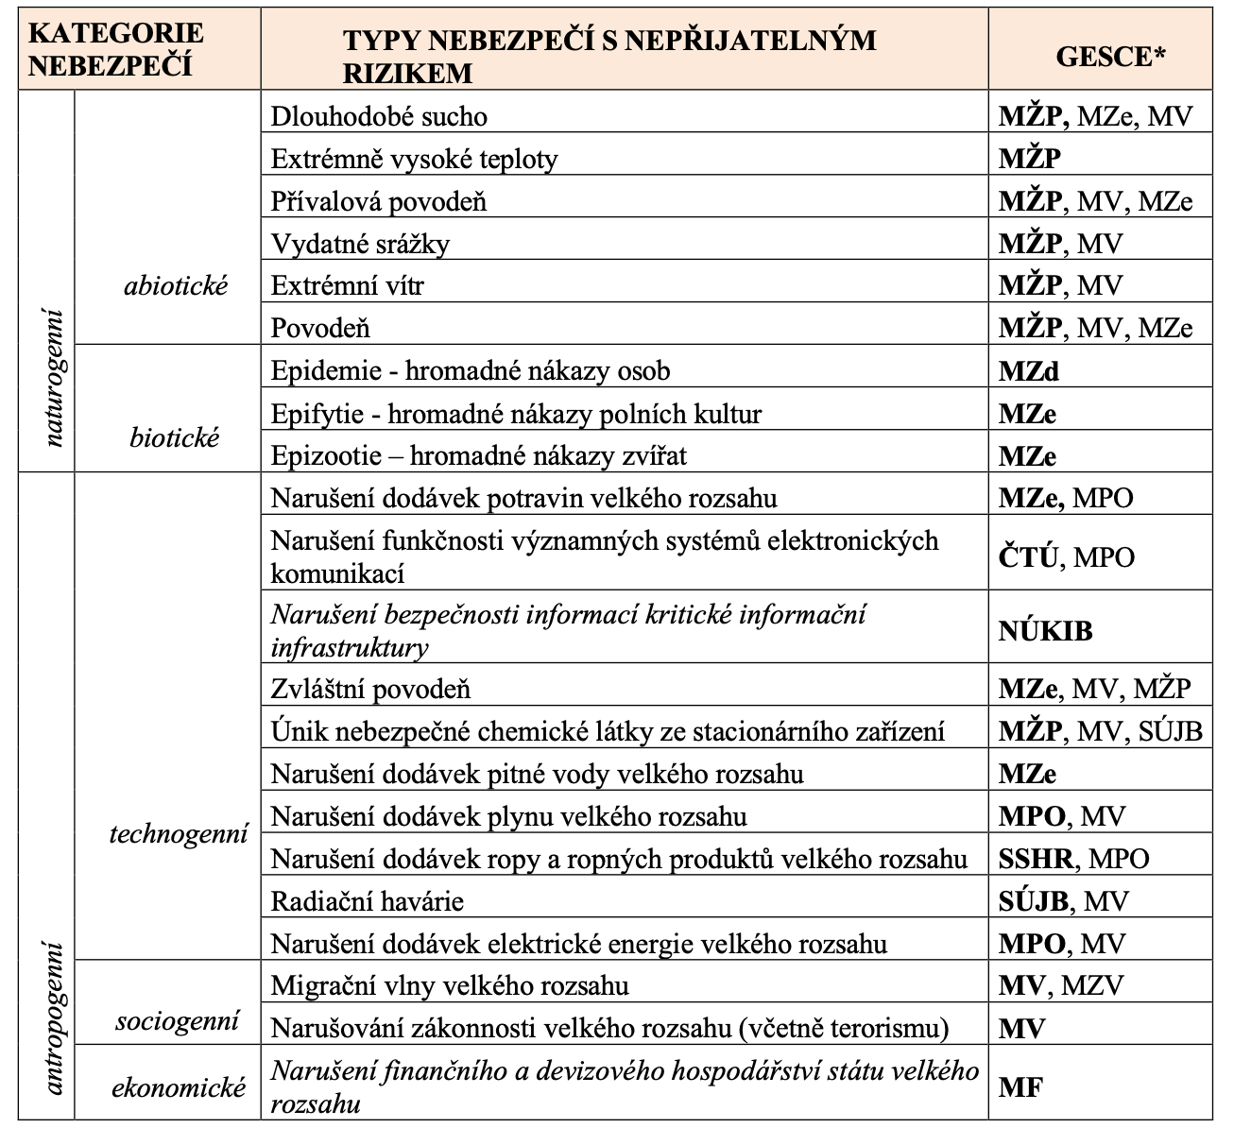
Notes:
Na tomto přehledu můžeme vidět konkrétní typy nebezpečí, které jsou v ČR vyhodnoceny jako s nepřijatelným rizikem.
To znamená, že by jejich dopad na společnost byl natolik závažný, že je nutné jim věnovat mimořádnou pozornost v rámci plánování a krizového řízení.“
🔹 Základní rozdělení hrozeb je podle původu:
naturogenní (tedy přírodního původu), a
antropogenní (způsobené činností člověka).
Každá kategorie je dále podrobně specifikována a je k nim přiřazen odpovědný orgán, tzv. gestor, který má za danou hrozbu odpovědnost.“**
🟩 Naturogenní – abiotické hrozby:
„Zahrnují jevy jako je dlouhodobé sucho, extrémní teploty, přívalové deště, extrémní vítr nebo klasické povodně.
Gestorem je nejčastěji Ministerstvo životního prostředí, zemědělství a vnitra.“
🟩 Naturogenní – biotické hrozby:
„Týkají se přenosu nákaz – jak u lidí, tak u zvířat i rostlin.
Například COVID-19 spadá pod Ministerstvo zdravotnictví, zatímco nákazy hospodářských zvířat a plodin řeší Ministerstvo zemědělství.“
🟥 Technogenní hrozby:
„Zahrnují mimo jiné narušení dodávek základních komodit – vody, plynu, elektřiny nebo potravin.
Patří sem i radiační havárie, havárie chemických zařízení a narušení významných systémů elektronických komunikací.
Zde je rozdělení kompetencí širší – od Ministerstva průmyslu a obchodu, přes Státní úřad pro jadernou bezpečnost, až po NÚKIB.“
🟨 Sociogenní hrozby:
„Sem řadíme například migrační vlny a narušení vnitřní bezpečnosti – včetně terorismu.
Za tyto události nese odpovědnost především Ministerstvo vnitra a Ministerstvo zahraničních věcí.“
„Poslední kategorií jsou hrozby ekonomického charakteru, například narušení finanční nebo měnové stability státu.
Gestorem je zde Ministerstvo financí.“

Slide 5
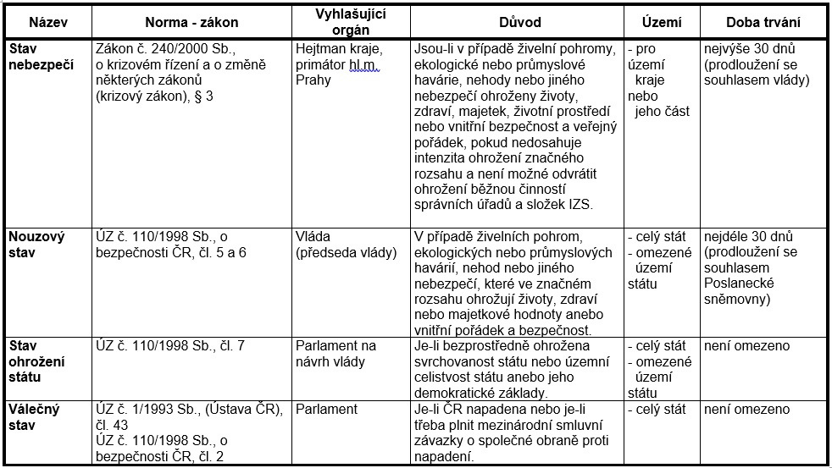
Notes:
V krizovém zákoně jsou popsány čtyři úrovně krizových stavů, které se vyhlašují podle závažnosti situace. Každý z nich umožňuje orgánům veřejné moci uplatnit zvláštní pravomoci, ale také znamená zásah do práv a svobod občanů.“
🔹 Stav nebezpečí
„Vyhlašuje ho hejtman kraje nebo primátor hlavního města Prahy, a to nejdéle na 30 dnů a jen pro území kraje nebo jeho části. Používá se například při rozsáhlých povodních, haváriích nebo jiných regionálně omezených krizových situacích.“
🔹 Nouzový stav
„Vyhlašuje ho vláda České republiky, a to na dobu nejvýše 30 dnů. Důvodem je ohrožení života, zdraví, majetku, životního prostředí nebo vnitřního pořádku.
Tento stav byl například vyhlášen během pandemie COVID-19 nebo při migrační krizi.“
🔹 Stav ohrožení státu
„Tento stav může vyhlásit pouze Parlament České republiky, a to na návrh vlády. Jedná se o situaci, kdy je vážně ohrožena svrchovanost nebo ústavní zřízení státu.
🔹 Válečný stav
„Válečný stav vyhlašuje Parlament ČR v případě napadení České republiky nebo při plnění závazků z mezinárodních smluv o kolektivní obraně.
Je to nejvyšší krizový stav, který umožňuje rozsáhlá opatření včetně nasazení ozbrojených sil.“

Slide 6
FÁZE KRIZOVÉHO ŘÍZENÍ V ČR
Prevence – snižování rizik a předcházení vzniku MU Příprava – plánování, školení, cvičení, materiální zajištění Reakce – řešení mimořádné události nebo krizové situace Obnova – návrat do normálu, vyhodnocení, opravy, psychosociální pomoc
Notes:
Z Koncepce ochrany obyvatelstva do roku 2030
(vydává Ministerstvo vnitra, GŘ HZS ČR)
Zde je přesně popsáno, že krizové řízení je cyklický proces, jehož fáze jsou:
🔹 Prevence
„Cílem prevence je snížit pravděpodobnost vzniku mimořádných událostí nebo zmírnit jejich dopady.
Jde například o monitoring rizik, posilování ochrany infrastruktury, stavební opatření proti povodním nebo zavádění bezpečnostních norem.“
🔹 Příprava
„Příprava zahrnuje tvorbu krizových plánů, typových plánů a plánů krizové připravenosti.
Dále sem spadá pravidelné školení pracovníků, taktická cvičení, zajištění materiálních rezerv a osvěta veřejnosti – například znalost sirén, evakuačních tras a krizových linek.“
🔹 Reakce
„Reakce je aktivní řešení události – nasazení složek IZS, řízení krizového štábu, komunikace s veřejností, evakuace a ochranná opatření.
V této fázi je klíčová rychlost a koordinace mezi subjekty krizového řízení.“
🔹 Obnova
„Obnova znamená návrat společnosti do běžného fungování – tedy opravy infrastruktury, finanční kompenzace, obnovení služeb a pomoc obyvatelstvu.
Důležitou součástí této fáze je vyhodnocení postupu, identifikace nedostatků a aktualizace plánů pro příště.“
v jakém zákoně je toto zmíněno

Slide 7
DĚKUJI ZA POZORNOST!

Slide 8
JURČÁKOVÁ, Kristýna. Krizové řízení v České republice. Online, Bakalářská práce. Brno: AMBIS vysoká škola, a.s., 2024. Dostupné také z: https://is.ambis.cz/th/iyjn4/Bakalarska_prace_Krizove_rizeni_v_Ceske_republice__Jurcakova.pdf. Česká republika. Zákon č. 239/2000 Sb., o integrovaném záchranném systému a o změně některých zákonů. In: Sbírka zákonů České republiky. 2000. Dostupné z:https://www.zakonyprolidi.cz/cs/2000-239 Česká Republika. Zákon č. 240/2000 Sb., o krizovém řízení a o změně některých zákonů (krizový zákon). In: Sbírka zákonů České republiky. 2000. Dostupné z:https://www.zakonyprolidi.cz/cs/2000-240 Česko. Ústavní zákon č. 110/1998 Sb., o bezpečnosti České republiky. In: Sbírka zákonů České republiky. 1998. Dostupné z:https://www.zakonyprolidi.cz/cs/1998-110 BODLÁK, Josef. Bezpečnostní systém a krizový management. Online, Bakalářská práce. Praha: AMBIS vysoká škola, a.s. Katedra bezpečnosti a práva, 2022. Dostupné z:https://is.ambis.cz/th/jceut/Bodlak_Josef_Bakalarska_prace_12_2022.pdf

